Slide 1
3 УРОК
АСТРОЛОГ НАСТЯ ЛЁНИНА

Slide 2
ПЛАНЕТЫ

Slide 3







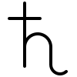


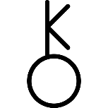


КАКИЕ ПЛАНЕТЫ МЫ УЧИТЫВАЕМ
СОЛНЦЕ –
ЛУНА –
МЕРКУРИЙ –
ВЕНЕРА –
МАРС –
ЮПИТЕР –
УРАН –
САТУРН –
НЕПТУН-
ПЛУТОН –
ХИРОН –
ЛИЛИТ –
УЗЛЫ -
АСТРОЛОГ НАСТЯ ЛЁНИНА

Slide 4



ДОБРЫЕ ПЛАНЕТЫ:
СОЛНЦЕ – Самой характерной для Солнца чертой, которой не обладает больше ни одна планета, является потребность и способность к самовыражению. Дает: эго и сознание; инициатива, воля, энергия, лидерство; процесс творчества, раскрытие потенциала; азарт, увлеченность; умение радоваться, сиять; умение быть автором, создавать уникальность. Роли Солнца в гороскопе: Бог, отец, муж (в женской карте), идеал, кумир, знаменитость, царь, неформальный лидер, творческий человек, герой.
ЛУНА – рождённые рефлексы, подсознательные реакции и привычки, выработанные в детстве; выражение чувств и эмоций; интуиция; особенности адаптации; личные интересы и потребности; родовые программы (способность к деторождению, умение заботиться, оберегать и защищать); наша каждодневная жизнь, сон, питание. Роли Луны в гороскопе: мать, жена (в мужской карте), дочь, сестра, сиделка, женщина, домохозяйка, няня, младенец, народ.
МЕРКУРИЙ – познание окружающего мира; способность устанавливать взаимосвязи и взаимообмена, общение, выражение мыслей, понимание; все интеллектуальные процессы (систематизация информации, анализ, обобщение, синтез, классификация); поездки, передвижения. Роли Меркурия в гороскопе: брат, сестра, подросток, знакомый, журналист, торговец, переводчик представитель службы сервиса, работник связи, ученик.

Slide 5
ДОБРЫЕ ПЛАНЕТЫ:
ВЕНЕРА – Девиз Венеры: «Мне так хочется», «Мне это нравится». Отвечает за наш выбор и наши пристрастия; показывает, как мы выражаем свою любовь и привязанность, и в каком виде мы хотим получать ее от окружающих; как и на что мы готовы потратить деньги; отвечает за женскую сексуальность и плодовитость. Говорит о том, где человек получает удовольствие от жизни. Роли Венеры в гороскопе: женщина, красавица, жена, взрослая дочь, сестра, любовница, творческий человек.
ЮПИТЕР – Имеет свойство расширять и масштабировать, ту сферу в которую он попал; отвечает за лидерские качества, стремление к элитарности, статусу и престижу; дарует богатство, множество радостей, процветание; формирует мировоззрение, жизненную позицию, принципы и убеждения, вести за собой людей; отвечает за формирование собственного мнения, умение задавать вопросы и искать на них ответы, выносить оценки и суждения, преподавание; умение отделить важнейшее (суть, цель) от второстепенного и незначительного; высшее образование, иностранные языки и дальние путешествия. Роли Юпитера в гороскопе: учитель, наставник, дядя, крестный, проповедник, священник, философ, уважаемый человек, меценат, покровитель, влиятельный человек, спонсор.

Slide 6

НЕЙТРАЛЬНАЯ ПЛАНЕТА:
УРАН – гениальность, озарения; новшества, революция/изобретательность и нестандартный подход; прогнозирование; будущее; независимость от чего-либо, свобода; неординарные творческие способности. Роли Уран в гороскопе: друг, единомышленник, астролог, астроном, экспериментатор, изобретатель, летчик, космонавт, грабитель, программист, электрик, бунтарь.

Slide 7

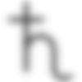
ЗЛЫЕ ПЛАНЕТЫ:
МАРС – жизненная энергия, основные мотивы и побуждения, воля; олицетворяет инстинкт самосохранения; стремление испытать свои силы и смелость; сексуальные желания; активные действия. Роли Марса в гороскопе: мужчина, муж, взрослый сын, любовник, конкурент.
САТУРН – Девиз Сатурна: «Надо!». имеет свойства сужать и ограничивать, ту сферу в которую он попал; формирует внутренний стержень и личные границы; отвечает за рамки, структуру, иерархию, контроль, время; символизирует исполнительную власть, государственные структуры, закон и порядок; умеет подчинять и подчиняться, организаторские способности, самодисциплина, соблюдение норм и правил; символ задержки, торможения, ограничений, тяжёлого физического труда, самых различных жизненных испытаний, старости, одиночества, уединения, замкнутости. Роли Сатурна в гороскопе: отец (мать), муж, дедушка, бабушка, старший, учитель, официальное лицо, начальник, старик, судья, отшельник, одинокий, замкнутый человек, карьерист, диктатор.

Slide 8


ЗЛЫЕ ПЛАНЕТЫ:
НЕПТУН – Символизирует мечты и фантазии, что нельзя постичь и разгадать. Сфера, в которой человек может раствориться: художественное вдохновение; планета творческой интеллигенции; прошлое; идеалы поколения; гадания, медитация, музыка. Роли Нептуна в гороскопе: верующий человек, святой, музыкант, поэт, обманщик, моряк, зависимый человек, психолог, психотерапевт, сектант, изгнанник, нищий, колдун.
ПЛУТОН – трансформация, перерождение, смерть; тайные знания, оккультизм, мистика; подсознание, большие деньги. Роли Плутона в гороскопе: манипулятор, агент тайных служб, человек выступающий перед большой аудиторией, финансовые магнаты, прокурор, физик, политики мирового масштаба, маг, гипнотизер, криминальные авторитеты, политик, патологоанат, врач, банкир, люди связанные с кладбищем.

Slide 9



НЕ ПЛАНЕТЫ:
ЛИЛИТ – внешность, тело стиль действия, общая жизнеспособность человека; как человек себя представляет этому миру, манера поведения, персональная харизма; здоровье при рождении; то, как рождался человек.
ХИРОН – финансы, накопления, заработки, ценности, ресурсы, материальные удобства, благосостояние, питание для человека.
НИСХОДЯЩИЙ УЗЕЛ – брат/сестра, школа, детский сад, приятели, знакомые, соседи, автомобиль, общение, учеба, лекции, курсы. пространство, которое вас окружает, короткие путешествия, письма, слухи, сообщения, переписка, системы коммуникаций, продажи, умение заявить о себе, способность человека представлять свои интересы.
ВОСХОДЯЩИЙ УЗЕЛ – брат/сестра, школа, детский сад, приятели, знакомые, соседи, автомобиль, общение, учеба, лекции, курсы. пространство, которое вас окружает, короткие путешествия, письма, слухи, сообщения, переписка, системы коммуникаций, продажи, умение заявить о себе, способность человека представлять свои интересы.

Slide 10
СИЛА И СЛАБОСТЬ ПЛАНЕТ

Slide 11
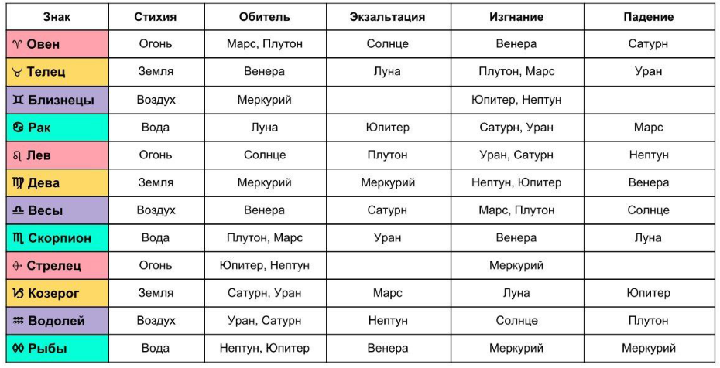
ТАБЛИЦА СИЛЫ И СЛАБОСТИ ПЛАНЕТ
АСТРОЛОГ НАСТЯ ЛЁНИНА

Slide 12
ДОМА В КАРТЕ

Slide 13
ПРО ДОМА В НАТАЛЬНОЙ КАРТЕ:
-ИХ ВСЕГДА 12
-СЧЁТ НАЧИНАЕТ ПРОТИВ ЧАСОВОЙ СТРЕЛКИ И ОТ АSC
(ОН ЖЕ 1 ДОМ)
-ДОМА ОБОЗНАЧАЮТСЯ РИМСКИМИ ЦИФРАМИ, ЗА ПРЕДЕЛАМИ
НАТАЛЬНОГО КРУГА
-КУСПИД ДОМА – ЭТО И ЕСТЬ НАЧАЛО ДОМА. ВЫГЛЯДИТ, КАК ПРЯМАЯ
ЛИНИЯ НА ПЕРЕСЕЧЕНИИ ЗНАКА ЗОДИАКА. ВСЕГДА
НАХОДИТСЯ РЯДОМ С РИМСКОЙ ЦИФРОЙ
(ОБОЗНАЧЕНИЕ НОМЕР ДОМА). ИХ ТОЖЕ 12
-РАЗМЕР ДОМА МОЖЕТ БЫТЬ, КАК МАЛЕНЬКИЙ, ТАК
И БОЛЬШОЙ
АСТРОЛОГ НАСТЯ ЛЁНИНА

Slide 14
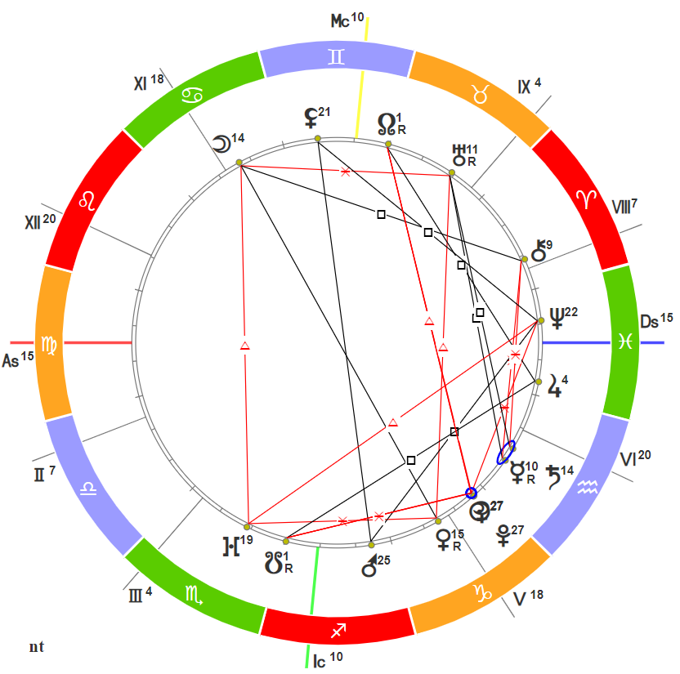
10 ДОМ ИЛИ МС
ПРИМЕР:
9 ДОМ
КУСПИД ДОМА.
В НАШЕМ СЛУЧАЕ - КУСПИД 9 ДОМА. СМ. НА РИМСКУЮ ЦИФРУ ЧТОБЫ НЕ ОШИБИТЬСЯ
11 ДОМ
8 ДОМ
12 ДОМ
7 ДОМ ИЛИ DS
НАЧАЛО РАСЧЕТА
АS/ASC/1 ДОМ
1 ДОМ
6 ДОМ
2 ДОМ
5 ДОМ
3 ДОМ
4 ДОМ ИЛИ IC

Slide 15
1 ДОМ – ВНЕШНОСТЬ, ТЕЛО СТИЛЬ ДЕЙСТВИЯ, ОБЩАЯ ЖИЗНЕСПОСОБНОСТЬ ЧЕЛОВЕКА; КАК ЧЕЛОВЕК СЕБЯ ПРЕДСТАВЛЯЕТ ЭТОМУ МИРУ, МАНЕРА ПОВЕДЕНИЯ, ПЕРСОНАЛЬНАЯ ХАРИЗМА; ЗДОРОВЬЕ ПРИ РОЖДЕНИИ; ТО, КАК РОЖДАЛСЯ ЧЕЛОВЕК.
2 ДОМ – ФИНАНСЫ, НАКОПЛЕНИЯ, ЗАРАБОТКИ, ЦЕННОСТИ, РЕСУРСЫ, МАТЕРИАЛЬНЫЕ УДОБСТВА, БЛАГОСОСТОЯНИЕ, ПИТАНИЕ ДЛЯ ЧЕЛОВЕКА.
3 ДОМ – БРАТ/СЕСТРА, ШКОЛА, ДЕТСКИЙ САД, ПРИЯТЕЛИ, ЗНАКОМЫЕ, СОСЕДИ, АВТОМОБИЛЬ, ОБЩЕНИЕ, УЧЕБА, ЛЕКЦИИ, КУРСЫ. ПРОСТРАНСТВО, КОТОРОЕ ВАС ОКРУЖАЕТ, КОРОТКИЕ ПУТЕШЕСТВИЯ, ПИСЬМА, СЛУХИ, СООБЩЕНИЯ, ПЕРЕПИСКА, СИСТЕМЫ КОММУНИКАЦИЙ, ПРОДАЖИ, УМЕНИЕ ЗАЯВИТЬ О СЕБЕ, СПОСОБНОСТЬ ЧЕЛОВЕКА ПРЕДСТАВЛЯТЬ СВОИ ИНТЕРЕСЫ.
ДОМА В НАТАЛЬНОЙ КАРТЕ

Slide 16
4 ДОМ – ПРОИСХОЖДЕНИЕ, КОРНИ, РОД, ЖИЛЬЕ, НЕДВИЖИМОСТЬ, УЛИЦА, НА КОТОРОЙ ЖИВЕТЕ, ФАМИЛИЯ ДО БРАКА. РОДИТЕЛИ, ЛЮБОВЬ К ТРАДИЦИЯМ И РОДИНЕ
5 ДОМ – ИГРА, СЦЕНА, ПУБЛИЧНЫЕ ВЫСТУПЛЕНИЯ, ТВОРЧЕСТВО, ИНВЕСТИЦИИ, УВЛЕЧЕНИЯ, ХОББИ, ПРАЗДНИКИ, БИЗНЕС, СОРЕВНОВАНИЯ, АЗАРТ. ДЕТИ, БЕРЕМЕННОСТЬ, ЛЮБОВНИКИ, ПОДАРКИ, БАНКЕТЫ, СПЕКТАКЛИ, СПОРТ. СКАЧКИ, СТАВКИ, ЛОТЕРЕИ. В ЭТОМ ДОМЕ ТО, ЧТО Я ЛЮБЛЮ, ЧЕМ Я УВЛЕКАЮСЬ.
6 ДОМ – СЛУЖБА (АРМИЯ), ЕЖЕДНЕВНЫЕ РУТИННЫЕ ДЕЛА, КОЛЛЕГИ, ПОДЧИНЕННЫЕ, УСЛОВИЯ ТРУДА, ОФИСНАЯ РАБОТА, ДОМАШНИЕ ЖИВОТНЫЕ, ЗДОРОВЬЕ, БОЛЕЗНИ ФИЗИЧЕСКОГО ТЕЛА, ЕЖЕДНЕВНЫЙ УХОД ЗА СОБОЙ, БОЛЬНИЦЫ.
ДОМА В НАТАЛЬНОЙ КАРТЕ

Slide 17
7 ДОМ – БРАК, ПУБЛИКА, ВРАГИ, ОППОНЕНТЫ В СУДЕ, КЛИЕНТЫ И ЛЮДИ, У КОТОРЫХ ВЫ ПОЛУЧАЕТЕ КОНСУЛЬТАЦИИ, БИЗНЕС-СОТРУДНИЧЕСТВО. ВЗАИМООТНОШЕНИЯ В БИЗНЕСЕ, КОНТРАКТЫ, КОУЧИ
8 ДОМ – БАНК, ДЕНЕЖНЫЕ ДОЛГИ, ЧУЖИЕ ДЕНЬГИ, СЕКС, НАСЛЕДСТВО, МЕТАФИЗИЧЕСКОЕ ИССЛЕДОВАНИЕ МИРА. ДОМ ТРАНСФОРМАЦИИ, ПОТЕРЯННЫЕ ВЕЩИ, СТРАХИ, ДЕНЬГИ БИЗНЕС ПАРТНЕРОВ ИЛИ МУЖА, КРИТИЧЕСКИЕ СИТУАЦИИ, ОПАСНОСТЬ. НАЛОГИ, КРЕДИТЫ. УЧАСТВУЕТ ПРИ ЗАЧАТИИ И РОЖДЕНИИ. РИСКИ, ФИНАНСОВЫЕ ОПЕРАЦИИ. ДОМ МАГИИ И НЕИЗВЕДАННОГО.
9 ДОМ – ВЫСШЕЕ ОБРАЗОВАНИЕ, ЗАГРАНИЦА, ПЕРЕЕЗД, ЗАКОН, ВНЕШНИЕ СВЯЗИ, ИЗДАТЕЛЬСТВО. ПО ЭТОМУ ДОМУ МОЖЕМ ПОСМОТРЕТЬ БРАТ/СЕСТРА МУЖА/ЖЕНЫ, ПОКРОВИТЕЛИ. СВЯТЫЕ МЕСТА, НАУЧНЫЕ ТЕОРИИ. ВОПРОСЫ РЕЛИГИИ И ЗАКОНОДАТЕЛЬНЫХ НОРМ
ДОМА В НАТАЛЬНОЙ КАРТЕ

Slide 18
10 ДОМ – РОДИТЕЛИ(ЧАЩЕ ПАПА), ПРОФЕССИЯ, РЕЗУЛЬТАТЫ, ДОСТИЖЕНИЯ, РОЛЬ В ОБЩЕСТВЕ /СТАТУС, ПРЕСТИЖ, РЕПУТАЦИЯ, ДОМ РОСТА И РАЗВИТИЯ, АМБИЦИИ, К ЧЕМУ МЫ СТРЕМИМСЯ, МОЙ НАЧАЛЬНИК И КАКОЙ НАЧАЛЬНИК Я.
11 ДОМ – ДРУЗЬЯ, ЛЮДИ, ДАЮЩИЕ ХАЛЯВУ, НЕЧТО БЕСПЛАТНОЕ, ДЕТИ СУПРУГА, ВТОРОЙ РЕБЁНОК (ИНОГДА ТОЖЕ ХОРОШО РАБОТАЕТ), ГРУППЫ ПО ИНТЕРЕСАМ НА ВЫСОКОМ УРОВНЕ, КОЛЛЕКТИВЫ. ПЛАНЫ НА БУДУЩЕЕ, АНАЛИТИКА ПРОГНОЗИРОВАНИЕ, АСТРОЛОГИЯ, ИНТЕРНЕТ, СОЦ. СЕТИ, ПОЛИТИКА, БУХГАЛТЕРИЯ. РЕСУРСЫ, КОТОРЫМИ ПОДДЕРЖИВАЕТ ГОСУДАРСТВО ИЛИ ПРАВИТЕЛЬСТВО, ТОП-МЕНЕДЖЕРЫ. АССОЦИАЦИИ И КЛУБЫ. ГРАНТЫ, ВЫПЛАТЫ
12 ДОМ – ИЗОЛЯЦИЯ, ЭЗОТЕРИКА, МЕДИЦИНА, ПСИХОЛОГИЯ, ЭМИГРАЦИЯ, ТАЙНЫ, БОЛЕЗНИ ПСИХИЧЕСКИЕ И НАСЛЕДСТВЕННЫЕ. ОГРАНИЧЕНИЯ, СЕКРЕТЫ. УХОД ОТ СОЦИАЛЬНОЙ ЖИЗНИ, ЧТОБЫ ЖИТЬ ДЛЯ СЕБЯ. ИЗМЕНЕННЫЕ СОСТОЯНИЯ СОЗНАНИЯ, ДЕФЕКТЫ, ПОТЕРИ. БОЛЕЗНИ, ТЮРЬМЫ, ПАНСИОНАТЫ, МЕДИТАЦИЯ И ЙОГА, ПРИРОДА, ДИКИЕ ЖИВОТНЫЕ
ДОМА В НАТАЛЬНОЙ КАРТЕ

Slide 19
АСЦЕНДЕНТ.
ГЛАВНАЯ ПЛАНЕТА ГОРОСКОПА

Slide 20
ПЕРВЫЙ ДОМ (АСЦЕНДЕНТ)
ПЕРВЫЙ ДОМ (АСЦЕНДЕНТ) НАТАЛЬНОЙ КАРТЫ ПОКАЗЫВАЕТ, ЧТО НУЖНО СДЕЛАТЬ, ЧТОБЫ МИР ВАС ЗАМЕТИЛ.
ЭТО РЕКОМЕНДАЦИЯ СУДЬБЫ: ВО ВСЕХ ВОПРОСАХ, ГДЕ НАДО СЕБЯ ПОКАЗАТЬ, ГДЕ ВАЖНО ВАШЕ ЛИЧНОЕ УЧАСТИЕ, ВАМ НУЖНО ПРОЯВИТЬ КАЧЕСТВА ПЛАНЕТЫ, УПРАВИТЕЛЯ АСЦЕНДЕНТА.
УПРАВИТЕЛЬ АСЦЕНДЕНТА ПОКАЗЫВАЕТ КАК ПРОЯВЛЯТЬ ИНИЦИАТИВУ.
АСЦЕНДЕНТ.
ГЛАВНАЯ ПЛАНЕТА ГОРОСКОПА

Slide 21
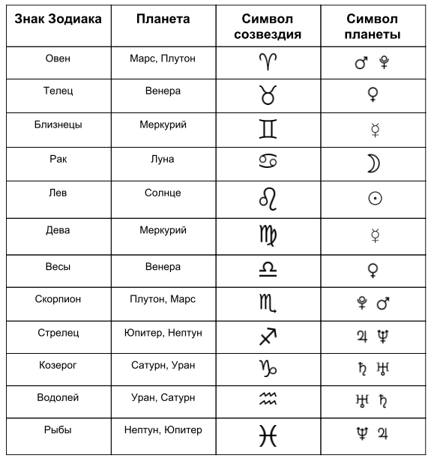


ТАБЛИЦА УПРАВИТЕЛЕЙ ЗНАКОВ ЗОДИАКА
Обратите внимание, что некоторые ЗЗ имеют по 2 планеты управитель
АСЦЕНДЕНТ.
ГЛАВНАЯ ПЛАНЕТА ГОРОСКОПА

Slide 22
❖ СОЛНЦЕ - ТАЛАНТ ЗАЖЕЧЬ, МОТИВИРОВАТЬ, ВДОХНОВИТЬ, БЫТЬ ЛИДЕРОМ. ПРОЯВЛЯТЬ ИНИЦИАТИВУ НУЖНО ЧЕРЕЗ ЛИДЕРСТВО, САМОСТОЯТЕЛЬНОСТЬ, АКТИВНОСТЬ, МОЁ “ХОЧУ”. ЧЕМ БОЛЬШЕ В ВАС УНИКАЛЬНОСТИ, ОГНЯ, ИНДИВИДУАЛЬНОСТИ, ЧЕМ БОЛЬШЕ СЕБЯ
ДЕМОНСТРИРУЙТЕ - ТЕМ БОЛЬШЕ ШАНСОВ ДОСТИЧЬ ЖЕЛАЕМОГО.
❖ ЛУНА - ПОДСТРАИВАТЬСЯ, ПРИНИМАТЬ, ДОВЕРЯТЬ, ДАВИТЬ НА ЖАЛОСТЬ, ПРОЯВЛЯТЬ ГИБКОСТЬ, АДАПТИРОВАТЬСЯ. УМЕНИЕ РАСПОЛОЖИТЬ К СЕБЕ. ТАЛАНТ ЗАБОТИТЬСЯ, ОПЕКАТЬ, ПОМОГАТЬ.
❖ МЕРКУРИЙ - ТАЛАНТ ПИСАТЕЛЯ, ОРАТОРА. ПРОЯВЛЯЮ ИНИЦИАТИВУ ЧЕРЕЗ СЛОВА, ПИСЬМА ИЛИ ЧЕРЕЗ КОГО-ТО ДРУГОГО. РАЦИОНАЛЬНОСТЬ, ПРАКТИЧНОСТЬ, КОНКРЕТНОСТЬ, УМЕНИЕ РАЗЛОЖИТЬ ВСЁ ПО ПОЛОЧКАМ, ВИДЕТЬ ДЕТАЛИ- ВОТ ВАШЕ ОРУЖИЕ. ЧЕМ БОЛЬШЕ ГОВОРЮ, ПИШУ- ТЕМ БОЛЬШЕ МИР МЕНЯ ЗАМЕЧАЕТ.
КАК МНЕ СЕБЯ ПРОЯВИТЬ?

Slide 23
❖ ВЕНЕРА ​- ТАЛАНТ ПРЕПОДНЕСТИ СЕБЯ, ХАРИЗМА, ОБАЯНИЕ, СПОСОБНОСТЬ РАСПОЛОЖИТЬ К СЕБЕ. ПРОЯВЛЯТЬ ИНИЦИАТИВУ ЧЕРЕЗ ДРУГИХ ЛЮДЕЙ, ПАРТНЕРСТВО, ВЗАИМНЫЕ УСТУПКИ ( ТЫ СДЕЛАЙ ВОТ ЭТО, А Я ВОТ ТО). НЕВОЗМОЖНО РЕШИТЬ ПРОБЛЕМЫ “В ЛОБ”. ЧЕМ БОЛЬШЕ СВЯЗЕЙ, ПАРТНЕРОВ, ЧЕМ БОЛЬШЕ ДЕЛАЮ АКЦЕНТ НА СВОЕЙ ВНЕШНОСТИ, ТЕМ БОЛЬШЕ ВОЗМОЖНОСТЕЙ ДАЕТ МНЕ ВСЕЛЕННАЯ ДЛЯ ДОСТИЖЕНИЯ СВОИХ ЦЕЛЕЙ. УМЕНИЕ ПОДСТРАИВАТЬСЯ, УСТУПАТЬ ДАЕТ РЕЗУЛЬТАТЫ.
❖ МАРС - ТАЛАНТ ПРОБИВАТЬ СТЕНЫ ЛБОМ, ДОБИВАТЬСЯ СВОЕГО, ЗДОРОВОЕ УПОРСТВО. СУДЬБА ЗАПРЕЩАЕТ ЖДАТЬ, УСТУПАТЬ. ТРЕБУЕТСЯ “ПАХАТЬ”, БЫТЬ АКТИВНЫМ ИНИЦИАТОРОМ, СПОРИТЬ, ОТСТАИВАТЬ СВОИ ПОЗИЦИИ, ЧТОБЫ ПОЛУЧИТЬ ЖЕЛАЕМОЕ.
❖ ЮПИТЕР - ТАЛАНТ ПРЕПОДАВАТЕЛЯ, РУКОВОДИТЕЛЯ. ЧЕМ БОЛЬШЕ Я В РОЛИ ЭКСПЕРТА, НАСТАВНИКА, ФИЛОСОФА, СОЦИАЛЬНОГО ДЕЯТЕЛЯ, ЧЕМ БОЛЬШЕ ПОКАЗЫВАЮ СВОИ ЗАСЛУГИ - ТЕМ БОЛЬШЕ ВОЗМОЖНОСТЕЙ.
КАК МНЕ СЕБЯ ПРОЯВИТЬ?

Slide 24
❖ САТУРН - СТРАТЕГ, ОРГАНИЗАТОР, УМЕНИЕ ВСЁ РАССТАВИТЬ ПО ПОЛОЧКАМ. СУДЬБА МЕНЯ СЛЫШИТ, ЕСЛИ Я В РОЛИ НАЧАЛЬНИКА В ЖИЗНИ, ХОЛОДНОЙ ЛИЧНОСТИ, ЕСЛИ Я СТАВЛЮ ЦЕЛИ, ЧЁТКО ОЧЕРЧИВАЮ МОИ ИНТЕРЕСЫ. УМЕНИЕ ТРЕБОВАТЬ, СПОСОБНОСТЬ ОТКЛЮЧИТЬ ЭМОЦИИ, БОЛЬШАЯ ВЫДЕРЖКА, НАВЫК ОРГАНИЗАТОРА УВЕЛИЧИВАЕТ МОИ ШАНСЫ РЕАЛИЗОВАТЬСЯ.
❖ УРАН ​- В ВОПРОСАХ ИНИЦИАТИВЫ Я РУКОВОДСТВУЮСЬ ХОЛОДНЫМ АНАЛИЗОМ, РАСЧЕТОМ. ПРЕЖДЕ, ЧЕМ ЧТО-ТО СДЕЛАТЬ, ПРОСЧИТЫВАЮ РАЗНЫЕ ВАРИАНТЫ РАЗВИТИЯ СИТУАЦИИ. СТРОЮ МНОГОХОДОВКИ. НЕЛЬЗЯ ДЕЙСТВОВАТЬ БЫСТРО И НАДЕЯТЬСЯ НА УДАЧУ.
❖ НЕПТУН - ТВОРЧЕСКИЕ СПОСОБНОСТИ, ХОРОШЕЕ ВООБРАЖЕНИЕ. РЕКОМЕНДАЦИЯ ДЕЙСТВОВАТЬ ТАЙНО (НАПРИМЕР, ПОД ПСЕВДОНИМОМ). КОГДА НУЖНО ЧЕГО-ТО ДОБИТЬСЯ- ПРОЯВЛЯЮ ГИБКОСТЬ, НИКОМУ НЕ РАССКАЗЫВАЮ О СВОИХ НАМЕРЕНИЯХ. НЕВОЗМОЖНО РЕШИТЬ СИТУАЦИЮ ПРЯМО, ТРЕБУЮТСЯ ОБХОДНЫЕ ПУТИ. НАПРИМЕР, ЕСЛИ Я ХОЧУ ПОВЫШЕНИЕ ПО РАБОТЕ, ПРИ РАЗГОВОРЕ С НАЧАЛЬНИКОМ ЗАХОЖУ ИЗДАЛЕКА.
КАК МНЕ СЕБЯ ПРОЯВИТЬ?

Slide 25
❖ ПЛУТОН - УМЕНИЕ “НАДАВИТЬ”, ЛИДЕРСТВО, НАВЫК ПРОНИКАТЬ В СУТЬ ВЕЩЕЙ,МАГИЧЕСКИЕ СПОСОБНОСТИ. СУДЬБА ТРЕБУЕТ ПРОЯВЛЯТЬ ВОЛЮ, НАПОР, РЕШИТЕЛЬНОСТЬ, ДОЛЮ НАГЛОСТИ, ОТКРЫВАТЬ ВТОРОЕ ДЫХАНИЕ, ЧТОБЫ ПОКАЗАТЬ СЕБЯ. ЛЮБАЯ СИТУАЦИЯ ИНИЦИАТИВЫ ПРОВЕРЯЕТ ВАС НА ПРОЧНОСТЬ. ЕСЛИ ВЫДЕРЖИТЕ - ПОЛУЧАЙТЕ БОЛЬШЕ, ЧЕМ ОЖИДАЛИ.
НАПРИМЕР​, ВАМ НУЖНО КОНСУЛЬТИРОВАТЬ, НО ВЫ НЕ ЗНАЕТЕ КАК СЕБЯ ПРЕПОДНЕСТИ. ПРЕДПОЛОЖИМ, ВАШИМ​ ПЕРВЫМ ДОМОМ ​НАТАЛЬНОЙ КАРТЫ УПРАВЛЯЕТ ​СОЛНЦЕ. ДЕЛАЙТЕ АКЦЕНТ НА СВОИХ АВТОРСКИХ МЕТОДАХ, СПОСОБАХ РАБОТЫ, ДОБАВЛЯЙТЕ ТВОРЧЕСКУЮ НОТКУ, ПО МАКСИМУМУ СНИЖАЙТЕ ВАЖНОСТЬ И ОФИЦИАЛЬНОСТЬ. ОФОРМЛЯЙТЕ БЛОК В ЗОЛОТЫЕ\ЖЕЛТЫЕ ЦВЕТА.
ЕСЛИ ​САТУРН - ЧЁТКО РАСПИСЫВАЕТЕ СВОИ ДОСТИЖЕНИЯ, ОПЫТ, СТАВЬТЕ ЖЕСТКИЕ РАМКИ И ПРАВИЛА. ДОБАВЬТЕ В СВОЙ СТИЛЬ СТРОГОСТИ И МИНИМАЛИЗМА.
КАК МНЕ СЕБЯ ПРОЯВИТЬ?

Slide 26
АСЦЕНДЕНТ.
ГЛАВНАЯ ТЕМА ЖИЗНИ

Slide 27
Управитель Асцендента В ДОМЕ показывает где, в каких обстоятельствах вы можете действовать свободно, где ваша личность будет востребована, где требуется ваша инициатива и личное участие. Действуя в сферах дома, в котором стоит управитель Асцендента, вы будете чувствовать заряд бодрости и уверенности.

Slide 28
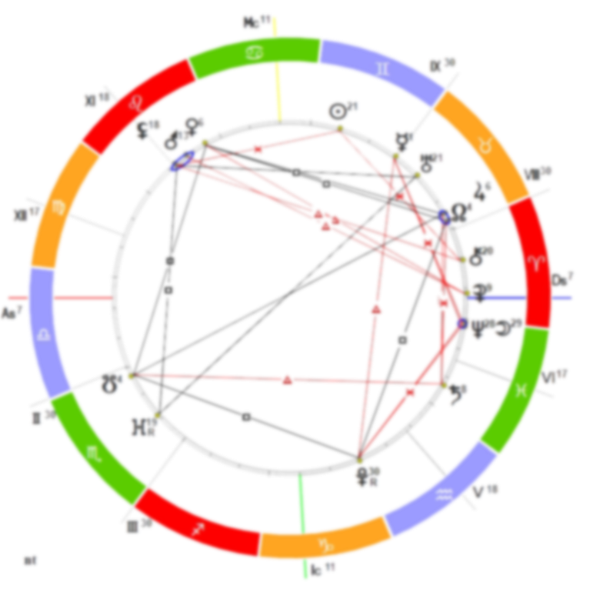
1 ДОМ –Сильное указание, что вы можете сделать из своего имени бренд. Чем больше личность демонстрирует себя, показывает свои таланты, тем больше успех. Планета в роли управителя Асцендента играет архиважную роль. Работает закономерность: как только начинаете проявлять инициативу — мир её тут же подхватывает. Задача – проявить себя в мир.
2 ДОМ – Миссия идёт в сфере финансов и имущества. Нужно учиться самому зарабатывать и обеспечивать себя. Нельзя отрываться от материального. Чем больше мой доход -тем больше возможностей. Судьба особенно сильно требует внимания к своему телу, здоровью и внешнему виду. Задача – обеспечить себе прочное материальное положение.
3 ДОМ – Человек реализуется через общение, знакомства, связи, поездки. Чем шире окружение, тем больше возможностей. Хорошее указание на создание блога, писательство. Вселенная Вас узнает через слово, обучение. Задача – научиться знакомиться, стать посредником, организатором. Показать себя через слово.
4 ДОМ –Для реализации личности и денежных благ важна семья, дом, безопасный тыл. А также все сферы, связанные с недвижимостью, домашним интерьером. Обращение к истории, изучение традиций, своих корней. Задача - создать семью.
ДОМА В НАТАЛЬНОЙ КАРТЕ

Slide 29
5 ДОМ – Рост через творчество,бизнес. Создание собственных проектов, бизнеса, выступлений, написание книги или картины, демонстрация себя, рождение детей.
Задача - творить, родить ребёнка, выступать на публике, быть заметным.
6 ДОМ – Миссия через служение, помощь другим людям, забота о домашних животных. Чтобы личность раскрылась, нужен коллектив, нужно заботиться о ком-то.
Задача - быть полезным, помогать окружающим.
7 ДОМ – Реализация через партнёрство, создание связей, клиентов, аудиторий, умение договариваться и контактировать с людьми.
Задача - научиться взаимодействовать с людьми, начиная партнерства и заканчивая
решением спорных вопросов.
8 ДОМ –Человек будет раскрываться через кризисы, радикальные изменения и
трансформации. Реализация возможна через предпринимательство, везде, где есть
риски и опасности. Мир как будто постоянно хочет проверить вас на прочность.
Задача - изменить себя, закалить свою личность, пройти тест на выносливость.
ДОМА В НАТАЛЬНОЙ КАРТЕ

Slide 30
.
9 ДОМ – Самореализация через все иностранное, заграницу, изучение чужого менталитета,культуры. Для личности важны высокие знания, погружение в философские вопросы. На земном уровне - рост через элитарность, приобщение к чему-то уникальному,высшим слоям общества. Задача - расширить своё мировоззрение, обрести социальный статус, уважение.
10 ДОМ – Реализация через статус, власть и карьеру. Нужно учиться ставить цели и достигать их. Нативу нужно брать на себя ответственность, учиться управлять и руководить. Задача - обрести власть, влияние, учиться руководить и управлять.
11 ДОМ – Человек найдет себя через коллективы, массовые общественные идеи, подписчиков, известность. Хорошее указание на создание блога, интернет-сферу, выступать, пиариться. Возможности приходят через славу и известность.
Задача - создать своё сообщество, стать лидером мнения, быть на виду.
12 ДОМ –Рост через эмиграцию, погружение в чужую культуру, психологию,
благотворительность. Нельзя себя открыто показывать, создать иллюзию (например,
взять псевдоним). Не рассказывать о своих планах. Судьба как бы вас не замечает, если вы действуете открыто. Сильно работает визуализация, подход: высшие силы позаботятся обо мне.
Задача - скрыть себя от мира, погрузиться в тонкий мир, действовать из-за кулис.
ДОМА В НАТАЛЬНОЙ КАРТЕ

